Slide 1

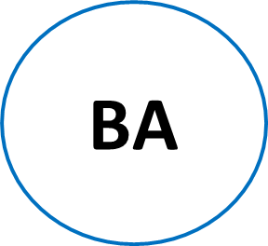









PY
BY
BY
PY
PE
PY
PA
PE
BА
PA
BE
BE
PA
BE
PE
PE
BY

